Slide 1
Drónhasználat
Törvényi szabályozása

Slide 2
Tartalomjegyzék
Definíciók
Szerbiai drón használat jogi háttere
Osztályok maximális felszálló tömeg alapján
Korlátozások alól kivételt képező drónok
Repülési engedély
Drónpilóta engedély
Operátorral szemben támasztott követelmények
Repülési kritériumok
Ember, állat, veszélyes áru szállítása
Láthatósági feltételek
Repülés előtti checklist
Felszállás előtti és követő tippek
Karbantartás

Slide 3
Definíciók
Pilóta nélküli repülőgép: olyan repülőgép, melynek személyzete nincs a fedélzeten, távoli vagy autonóm irányítás alatt áll
Kiosztott légtér: légtér egy része, mely átmenetileg elkülönítve vagy fenntartva egy légtérkezelő egység által, a felhasználó igényeinek megfelelően
Balesetet kiváltó tényező: minden olyan, biztonsággal kapcsolatos esemény, amely orvoslás nélkül veszélyt jelenthet személyekre vagy a drónra
Légtérkezelő egység: a mindennapi irányításért felelős egység
Pilóta nélküli légijármű-kezelő: földi üzemeltető, természetes személy, aki közvetlenül irányítja a drónt és felelős annak repüléséért (operátor)

Slide 4
Definíciók
Drón repülési régiója: a légtér egy része, melyben a drón repülés közben megtalálható
Repülőtéri referenciapont: az a reptéri helyszín mely hosszúsági és szélességi fokban, percben, másodpercben meghatározott pont, amely a WGS-84 rendszerbe illeszthető
Pilóta nélküli repülőgép-rendszer: repülőgép repülését lehetővé tevő eszközök csoportja, mely magában foglalja a drónt, annak irányításához, programozásához és üzemeltetéséhez szükséges elemeket
Korlátozott terület: a légtér egy része, ahol a repülést egy meghatározott időtartamra korlátozzák, és az előzőleg meghatározott feltételek mellett repülhető

Slide 5
Szerbiai drón használat jogi háttere
Szabályozás hatályba lépése 2020. Február 15.
1/2020-163
Tartalmazza:
drónok osztályozását
biztonságos használat
regisztráció
karbantartás
kezelővel szemben támasztott feltételeket
Notes:
2019. Június 11. két rendelet megalkotása 2019/945 és 2019/947
2019/945 Felhatalmazáson alapuló rendelet és 2019/947 Végrehajtási rendelete foglalkozik a drónok szabályozásával
2020. Július 1. a szabályozás kezdeti dátuma, így a tagállamoknak lesz idejük adaptálni
Szerb Köztársaság hivatalos lapjának 2020/1-es lapszámában jelent meg.
2020. Február 15. a drónok repülés szabályozásának hatályba lépésének a kezdeti dátuma szerbiában.

Slide 6
Osztályok maximális felszálló tömeg alapján
kategória (C1): 0,9 kg-nál kisebb tömegű drónok
kategória (C2): 0,9 kb-nál nagyobb, 4 kg-nál kisebb tömegű drónok
kategória (C3): 4 kg-nál nagyobb, 25 kb-nál kisebb tömegű drónok
kategória (C4): 25 kg-nál nagyobb, maximum 150 kg tömegű drónok

Slide 7
Osztályok maximális felszálló tömeg alapján
1. Kategória (C1) – 0,9 kg alatti
DJI Mavic Mini ( 249g)
DJI Mini ( 249g)
Parrot Anafi ( 320g)
Yuneec Mantis G ( 505g)
DJI Mavic Air 2 ( 570g)
DJI Air 2S ( 595g)
DJI FPV ( 795g)

Slide 8
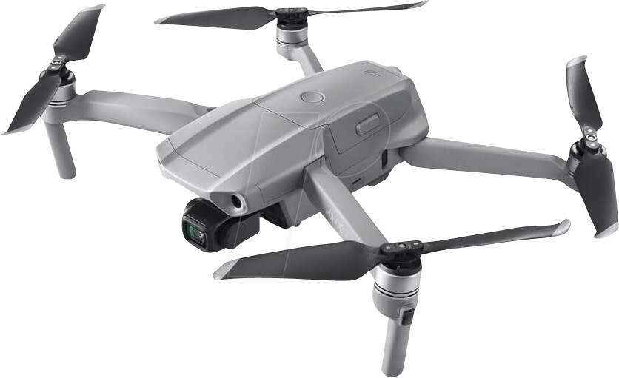
Osztályok maximális felszálló tömeg alapján
1. Kategória (C1) – 0,9 kg alatti - DJI Mavic Air 2 (570g)

Slide 9
Osztályok maximális felszálló tömeg alapján
2. Kategória (C2) – 0,9 – 4 kg közötti
DJI Mavic 2 Zoom, Pro, Enterprise Advanced ( 905, 907, 1100g)
DJI Phantom 4 Pro, Pro V2, RTK, Multispectral (1375, 1388, 1391, 1487g)
Yuneec H520e, H520e RTK, Typhoon H3, Typhoon H3 Plus ( 1985, 2500, 2000, 2060g)
Autel EVO II series, EVO II RTK series ( 2000g)

Slide 10
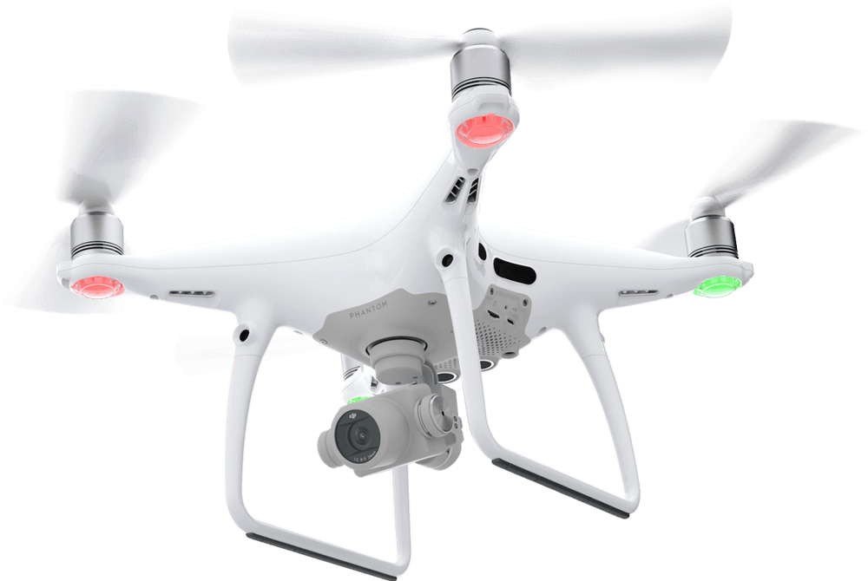
Osztályok maximális felszálló tömeg alapján
2. Kategória (C2) – 0,9 – 4 kg közötti - DJI Phantom 4 Pro (1375g)

Slide 11
Osztályok maximális felszálló tömeg alapján
3. Kategória (C3) – 4 – 25 kg közötti
DJI Inspire 2 ( 4250g)
DJI Matric 200 V2 ( 6140g)
DJI Matric 300 RTK ( 9000g)
DJI Matric 600 Pro ( 15500g)
DJI Agras MG-1S, MG-1P ( 24800g)

Slide 12
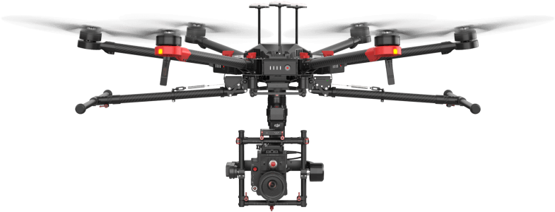
Osztályok maximális felszálló tömeg alapján
3. Kategória (C3) – 4 – 25 kg közötti - DJI Matric 600 Pro (15500g)

Slide 13
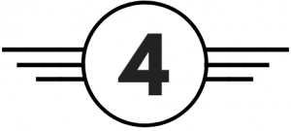
Osztályok maximális felszálló tömeg alapján
4. Kategória (C4)– 25 – 150 kg közötti
DJI Agras T16 ( 42000g)
DJI Agras T20 ( 47500g)

Slide 14
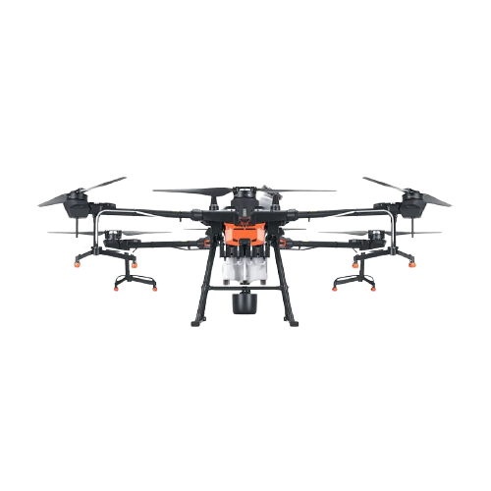
Osztályok maximális felszálló tömeg alapján
4. Kategória (C4)– 25 – 150 kg közötti - DJI Agras T20 ( 47500g)

Slide 15
Korlátozások alól kivételt képező drónok
0.25 kg alatti tömegű, 19 m/s sebességet meg nem haladó, 80 J kinetikus energia alatti drón
150 kg feletti tömegű drón
Hatóságok által üzemeltetett rendvédelmi, belügyi és vámkezelési célból üzemeltetett drón
Beltérben használt drón

Slide 16
Repülési engedély
Engedély köteles minden repülés
100 m felett
Engedély igénylése minimum 15 nappal repülés előtt,
Az engedélyt igénylése lehetséges 1 vagy sorozatos repülésre cad.gov.rs/en/strana/23391/documents-for-flight-approval

Slide 17
Repülési engedélykérő adatlaphoz szükséges adatok
- Repülést végző szervezet vagy személy teljes neve
- Kérelmet benyújtó szervezet vagy személy teljes neve - Repülés/repülések dátuma és ideje
- Repülési helyszínek száma
- Repülési helyszínek időzónája - A repülést végző személy koordinátái az alábbi formátumban: 44°44'44.44"N, 20°20'20.20"E

Slide 18
Repülési engedélykérő adatlaphoz szükséges adatok
- Tervezett maximális repülési távolság az operátortól számítva
- Repülési időtartam hossza (maximum 30 nap)
- Tervezett maximális repülési magasság, a 7. cikkejben foglalt légtérkiosztás szerint
- Repülés tervezett hossza az alábbi formátumban: 10:10-11:11
- Látótávolság (a vizuális látótáv nappal vagy éjjel, a 16. cikkejben foglaltak szerint
- UAV operátor teljes neve aki az adott repülést végzi

Slide 19
Repülési engedélykérő adatlaphoz szükséges adatok
- UAV regisztrációja, vagy szériaszáma, amennyiben nincsen regisztrálva a Szerb Köztársaságban vagy amennyiben a Szerb köztársaságon kívül van regisztrálva
- UAV kategóriája a 4. cikkejben foglalt szabályozás szerint
- Repülési területe, a lakottsági korlátozások alapján, továbbá, hogy hány fő fölött történik a repülés, a 15. cikkejben foglaltak alapján
- Közelben lévő repülőterek a 8. cikkejben foglalt szerinti repülőtér elhelyezkedés figyelembevételével ( , mely kmz formátumban letölthető cad.gov.rs/en/strana/23391/documents-for-flight-approval).

Slide 20
Repülési engedélykérő adatlaphoz szükséges adatok
- Repülés közelében és alatta lévő emberek (a 11. vagy 12. cikkejnek megfelelően)
- Légi munkavégzés (a 17. cikkejnek megfelelően)
- A légtér elhelyezkedése az ANSP alapján
- Egyéni megjegyzés, amennyiben szükséges

Slide 21
Drónpilóta engedély megszerzése
Polgári Légügyi hatóság 30 napon belül elbírálja
6 hónapon belül vizsgát kell tenni
Szerb vagy Angol nyelven is
Minimum 75 %-ot kell elérni

Slide 22
Operátorral szemben támasztott követelmények
Nagykorú személy
Jó egészségi állapot
Drónpilótai engedéllyel rendelkezik

Slide 23
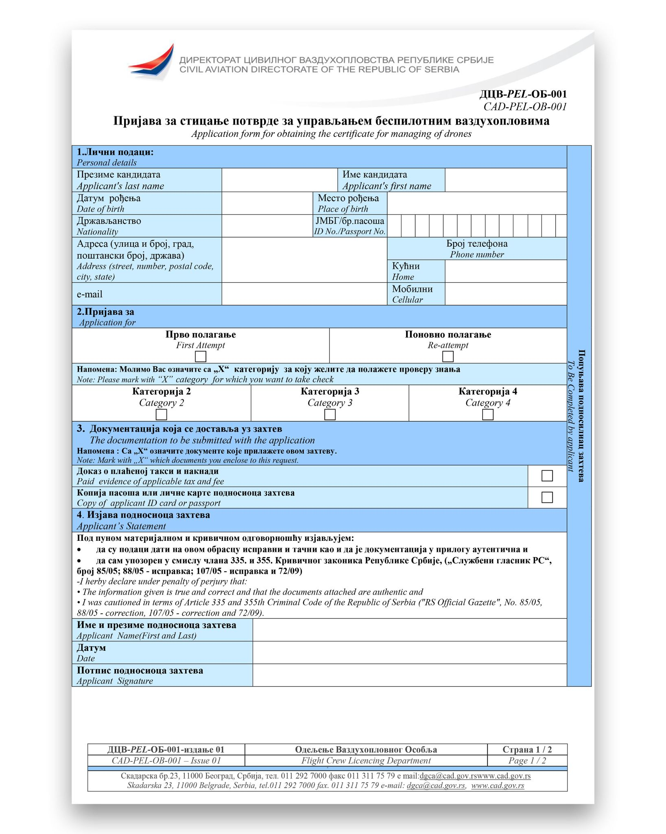
Drónpilóta engedély regisztráció folyamata
DCV-PEL-OB-001 nyomtatvány
Adminisztrációs díj 870 dínár
Kitöltött nyomtatványt és a fizetési bizonylatot postai úton
Vizsga előtt 5 nappal kell időpontot foglalni
ppl@cad.gov.rs
2021-es évre a vizsga beosztást,
a vizsga kérdéseket és válaszokat
Az alábbi linken érhetőek el: cad.gov.rs/en/strana/23351/documents-relevant-for-exam

Slide 24
Drónpilóta engedély
Nem engedély köteles
900g alatti tömegű
1. kategória és nem távolodik el a felszíntől több mint 100 m-re
Amennyiben a fentieknek megfelelt
Fiatalkorú is üzemeltetheti, nagykorú felügyelete mellett

Slide 25
UAS regisztráció
Drón regisztráció szükséges
1 és 2 kategória ( 100m felett, horizontálisan 500 m-nél távolabbi repülés esetén, ember csoporthoz közeli és feletti, éjszakai repülés, védett terület, folyadék kijuttatás, tárgy vagy külső csomag szállítása esetén )
3 és 4 kategória (minden esetben)
A regisztrációs nyomtatványt az alábbi linken érhető el:
cad.gov.rs/en/strana/23371/documents-relevant-for-registration

Slide 26
Engedély köteles repülés, karbantartás
Drónpilóta vizsga dokumentum
Hatósági engedély
Használati utasítás
Egészségügyi papírok
Tulajdonos köteles karbantartani, a gyártói előírásoknak megfelelően.

Slide 27
Repülési kritériumok - Horizontális repülési távolság
max. 500m távolságra repülhet pilótától,
nagyobb távolságra → igazgatóság engedélyével, és a pilóta előzetes kockázatfelmérésével

Slide 28
Repülési kritériumok - Személyek felett és közelében
személyek felett tilos (kivétel, az 1. kategóriába eső drónok, melyek 19 m/s sebességet meg nem haladó, 80 J kinetikus energia alatti drón, igazgatósági engedéllyel)
személyektől való távolság legalább 30m (hatósági engedéllyel lehet közelebb, de max. 5m)
5m-en belül: 1. kategóriába,
2. kategóriába eső drónok (in case of category 2 unmanned aircraft possessing and using the technical capabilities to fly at speeds less than 3 m / s (e.g. "low speed mode" function))

Slide 29
Repülési kritériumok - Infrastruktúráktól és más fontosabb létesítményektől való távolság
Tilos 500m-en belül repülni:
országgyűlés, a kormány, az elnök főtitkárságának helységeitől,
köztársasági és államigazgatási szervektől, továbbá helyi önkormányzati szervektől
szerbiai fegyveres erők, bíróságok, ügyészségek, külföldi diplomáciai képviseletektől,

Slide 30
Repülési kritériumok - Infrastruktúráktól és más fontosabb létesítményektől való távolság
Tilos 500m-en belül repülni:
energiatermelő-,
közlekedési-,
távközlési- és
vízellátási infrastruktúrától
500m-en belül engedéllyel lehet, ha:
a létesítmény tulajdonosa vagy felhasználója jóváhagyta

Slide 31
Repülési kritériumok - Régiókban
1. és 2. kategória bárhol,
3. kategóriába tartozó drónok csak az I. és II. régiókban, III. és IV. régióban csak előzetes feltételek mellett → igazgatóság jóváhagyásával
4. kategóriás drónok csak az I. és II. régióban használhatók.

Slide 32
Repülési kritériumok - Korlátozás alá eső területen
az igazgatóság által előzetesen jóváhagyva, ha a védelemért és belügyminisztériumért felelős pozitív véleményt nyilvánít a tervezett repülés tekintetében.

Slide 33
Repülési kritériumok - Ember, állat, veszélyes áru szállítása
Személy, állat, veszélyes áru szállítása nem engedélyezett
Egyszerre több drón üzemeltetése nem engedélyezett
Mozgó járműből való irányítás tilos
Tilos folyadék szállítása, kieresztése, továbbá tárgyak szállítása, amennyiben nem képezi a drón részét
Előzetes hatósági engedély szükséges:
Folyadék, illetve tárgy szállítása esetében
Légiforgalmi, emberi, és tárgyi biztonságot nem veszélyeztethet

Slide 34
Láthatósági feltételek
Éjszakai repüléshez igazgatósági engedély szükséges
A drón akkor tekinthető látótávolságban, ha a pilóta folyamatos vizuális kapcsolatot tart fenn a drónnal, anélkül, hogy bármilyen repülőgépet használna, illetve külső optikai vagy elektronikus segédeszközt
Szemüveg vagy kontaktlencse nem tekinthető külső optikai segédeszköznek

Slide 35
Repülés előtti checklist
Akkumulátorok és a távirányító legyen feltöltve
SD kártya/-ák elegendő tárhellyel, megfelelő sebességgel
Repüléshez szükséges engedélyek és papírok
Drón és távirányító Firmware frissítések legyenek telepítve
Drón szenzorainak kalibrálása amennyiben ezt jelzi a program
Drón épségének ellenőrzése
Propellerek rögzítésének dupla ellenőrzése

Slide 36
Felszállást előtti és követő tippek
Megfelelő felszállási hely kiválasztása:
fa, felsővezeték és más akadály ne legyen a felszállás útjában
propellerek rögzítésének dupla ellenőrzése
ellenőrizzük az akkumulátort, esetleges sérülések okán
felszálláskor biztonsági távolság tartása a dróntól
amint lehetséges emelkedjünk fejmagasság fölé
fokozott figyelmet fordítsunk a légtérben közlekedő járművekre és élőlényekre (madarak, repülők és UAV-k)

Slide 37
Karbantartás
Propellerek ellenőrzése leszállást követően
Akkumulátorokon esetleges sérülések, repedések, felfúvódás keresése
Csatlakozók tisztaságának ellenőrzése
Vázon esetleges repedések, meglazult csavarok keresése
Leszállótalpakkal ne legyen semmilyen szerkezeti probléma
Drón javítását és szervizelését mindig szakszervízre bizzuk

Slide 38
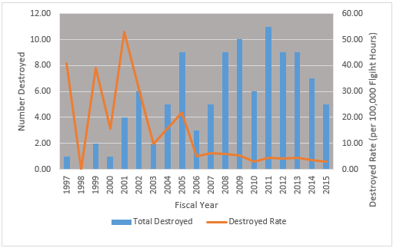
Drónbalesetek alakulása repült órák számának arányába

Slide 39
UAV technológiában rejlő veszélyek összefüggései
ResearchGate

Slide 40
Köszönöm a megtisztelő figyelmüket!

Slide 41
Források
http://cad.gov.rs/en/strana/23331/regulations-for-uas-operators
http://cad.gov.rs/en/strana/23351/documents-relevant-for-exam
http://cad.gov.rs/en/strana/23371/documents-relevant-for-registration
http://cad.gov.rs/en/strana/23391/documents-for-flight-approval
http://cad.gov.rs/en/strana/23811/useful-links-and-contacts
https://www.researchgate.net/publication/313840447_Drone_Applications_for_Environmental_Management_in_Urban_Spaces_A_Review

